Slide 1
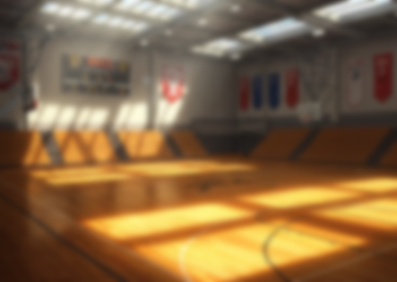





Notes:
Помоги герою выиграть баскетбольный матч.
Чтобы забить мяч в корзину, сделай массаж языка и выиграй кубок!

